Slide 1
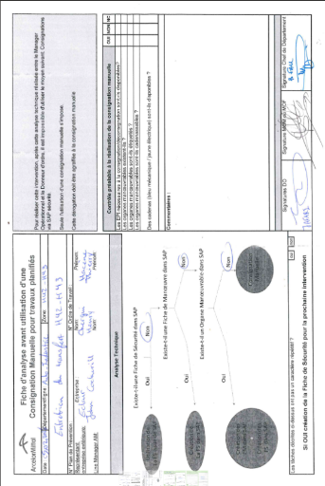

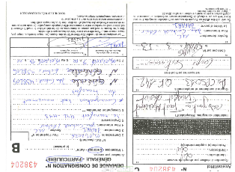
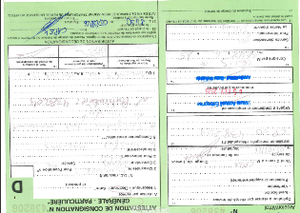
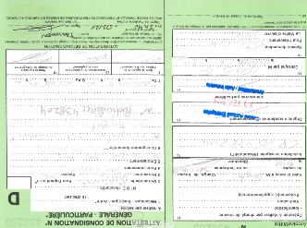
Le respect des règles sauve des vies
Date & Heure | 04/02/2026 – 8h30
Site / Secteur | Auto Industrie -FL-CSSCT4- BT Ponts – Transfert Bobine Halle 42-43
Qui | John Cockerill
Fait par | S Giroldini
Description de la bonne pratique – bon comportement | Contexte : intervention de l’ entreprise extérieure John Cockerill pour l’entretien du transfert bobines entre halle 42 et halle 43 Après récupération des cartons de consignation pour intervenir sur le transfert de bobines halle 42-43, au moment de la vérification des documents avant intervention, les intervenants (JOHN COCKERILL) se rendent compte que l'installation n’est pas consignée. Après prise de renseignements, c'est une autre installation qui a été consignée (transfert halle 44-46) => Chantier arrêté en attendant la modification de la consignation.
Risque contrôlé | Ecrasé par une machine en mouvement
Potentiel de gravité | Critique
Destinataire | Ensemble des intervenants EEX ou AMF sur un chantier
Description
Valorisation | Félicitations verbales
Transposition | Préparer et vérifier la consignation : identifier l’équipement à consigner et confirmer que l’équipement est en sécurité avant intervention
Actions
Notes:
Unité Support Sécurité ArcelorMittal Dunkerque
1

